Slide 1
NBALALA
信息查询系统

Slide 2
人员分工
丁霄汉
项目经理，数据库设计维护
曾婧
UI设计师，文档维护
陈云龙
首席技术专家
梁思宇
开发工程师

Slide 3
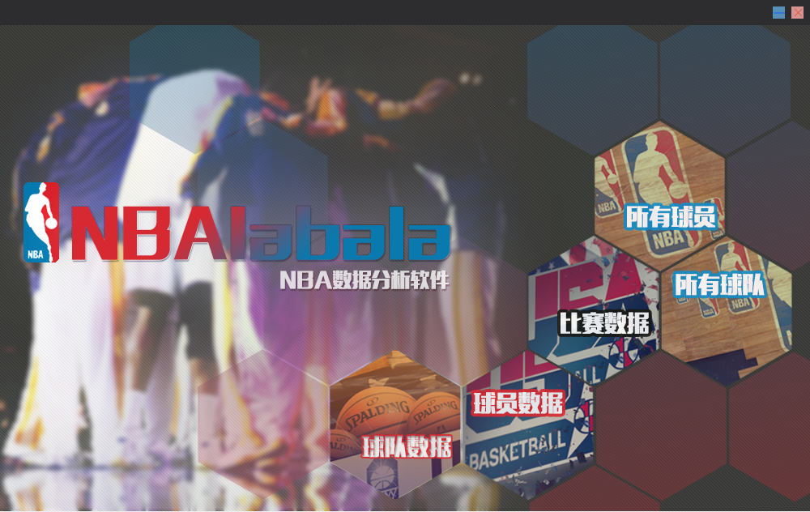
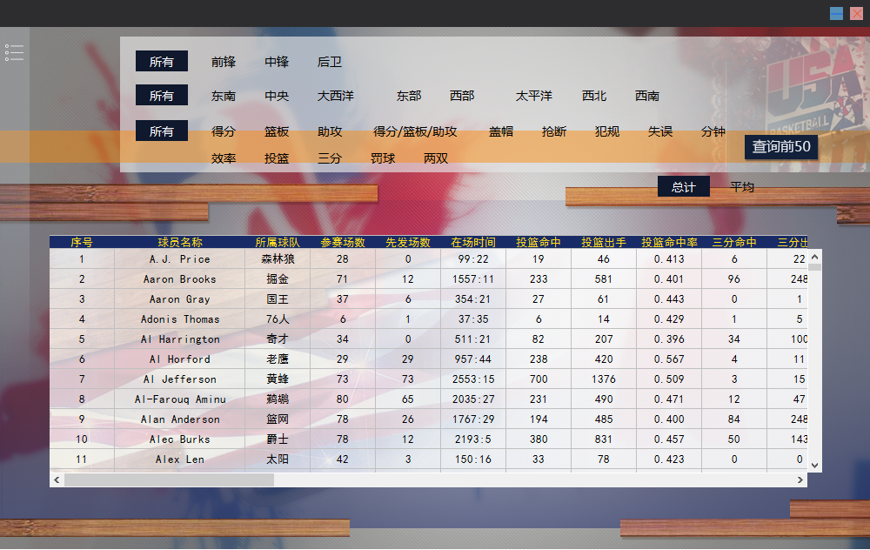
迭代一/二

Slide 4
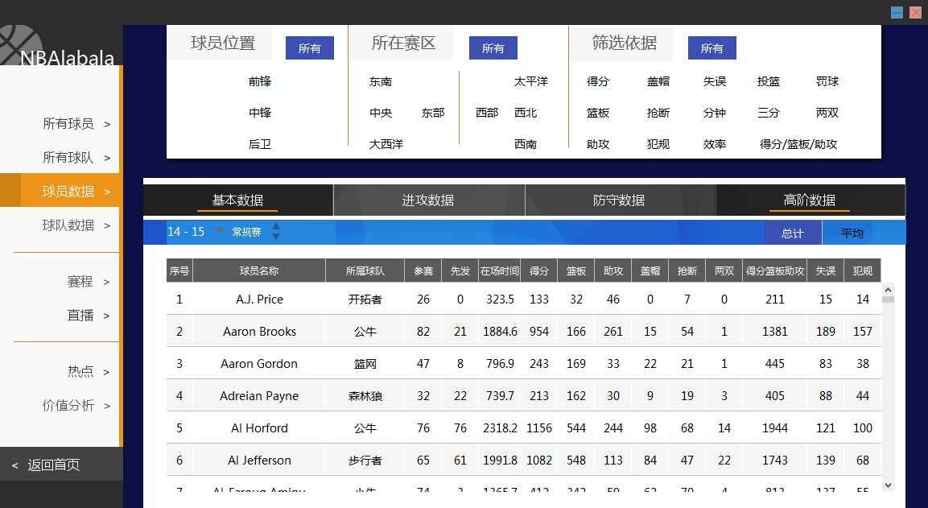
迭代三

Slide 5
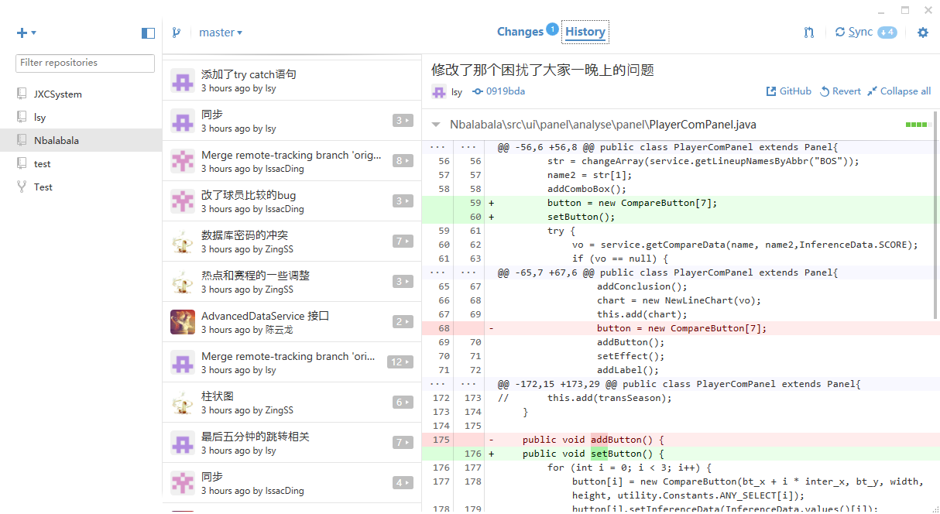
GITHUB使用记录

Slide 6
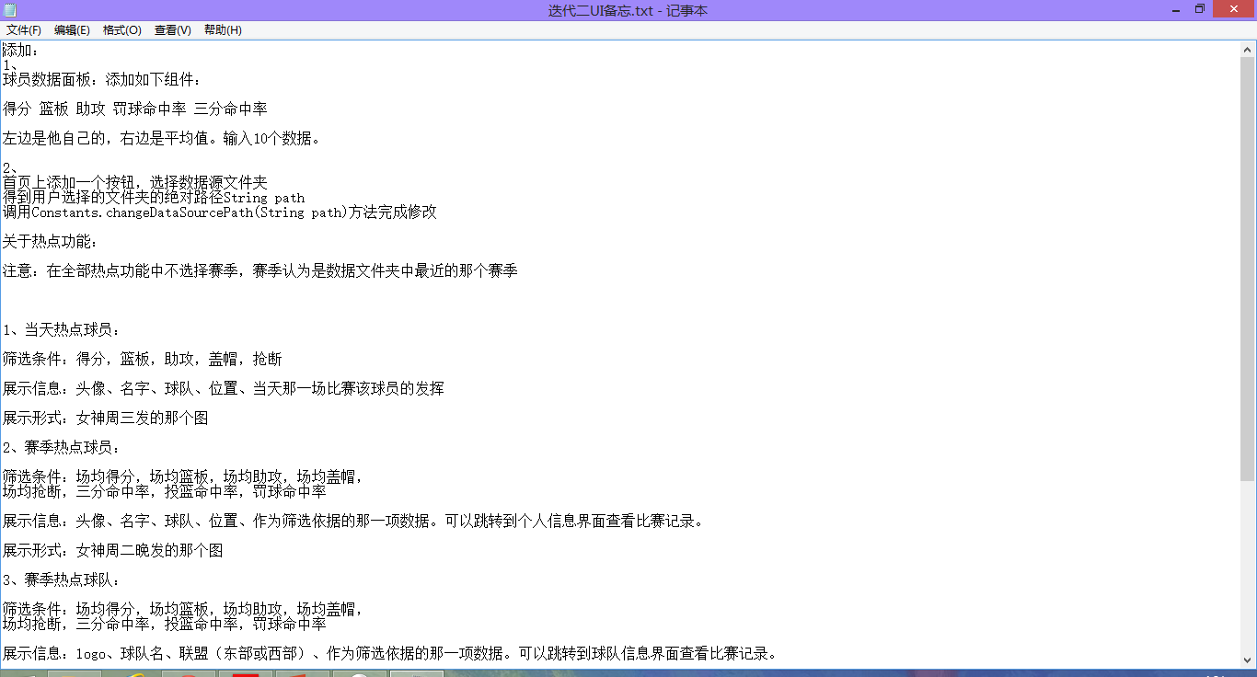
会议记录

Slide 7
优势
完成了老师的全部要求
注重人机交互与软件友好度
功能实用可靠
注重分析理解，较好地处理和展示数据
页面多视角跳转

Slide 8
不足
拖延症，ddl前会比较辛苦
人员易产生分歧

